Slide 1
金贝壳涂料合同签订
2017年10月24日
熊猫团队

Slide 2
目 录
A
合同的修改及确认
CONTENTS
B
合同签订过程
C
总结

Slide 3
PART
合同的修改及确认

Slide 4
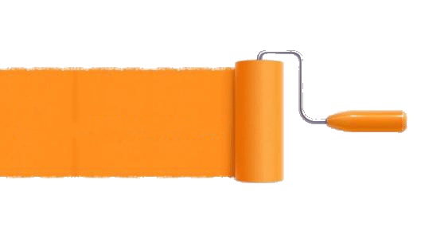
合同的修改及确认
1. 10月20号我们对合同进行了最终的修改。

Slide 5
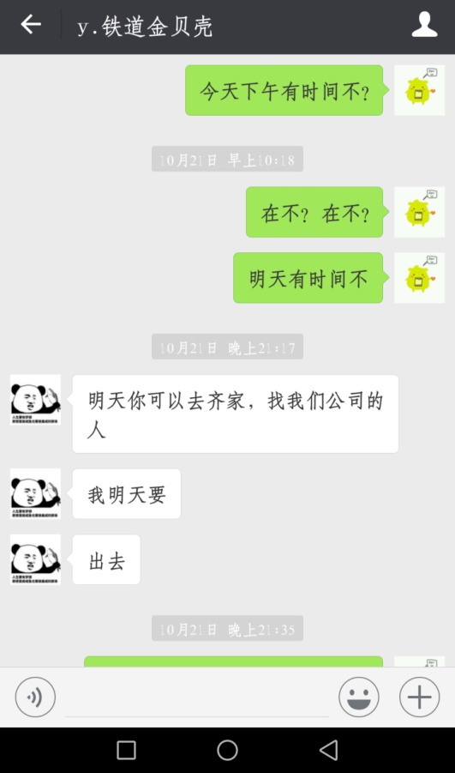
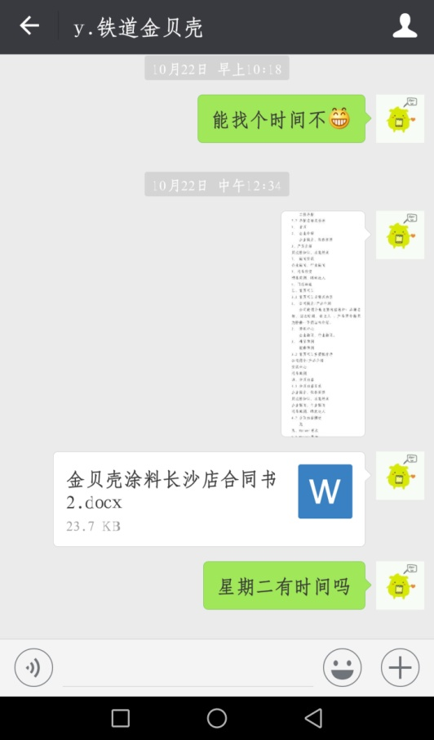
合同的修改及确认
2. 10月21日与客户预约时间，并将合同发给客户确认，最后将签订时间确定在10月24日星期二。

Slide 6
PART
合同签订过程

Slide 7
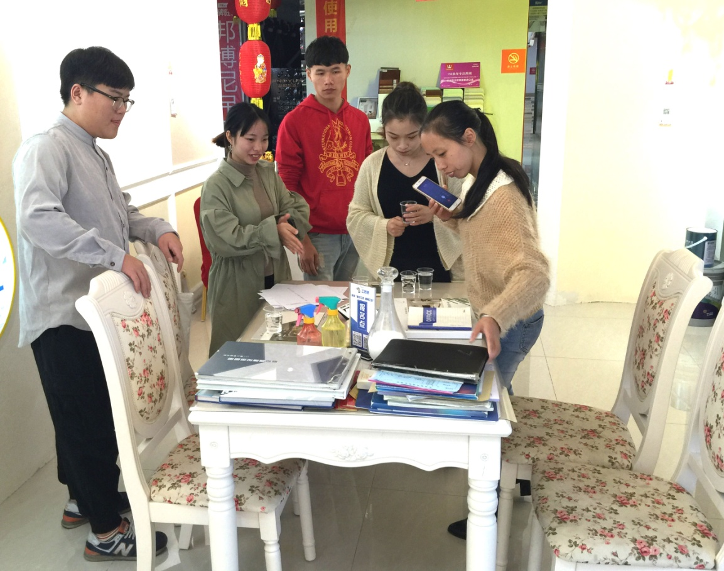
1
确认合同
说明此行的目的，对需求文档以及合同进行解说并确认。

Slide 8
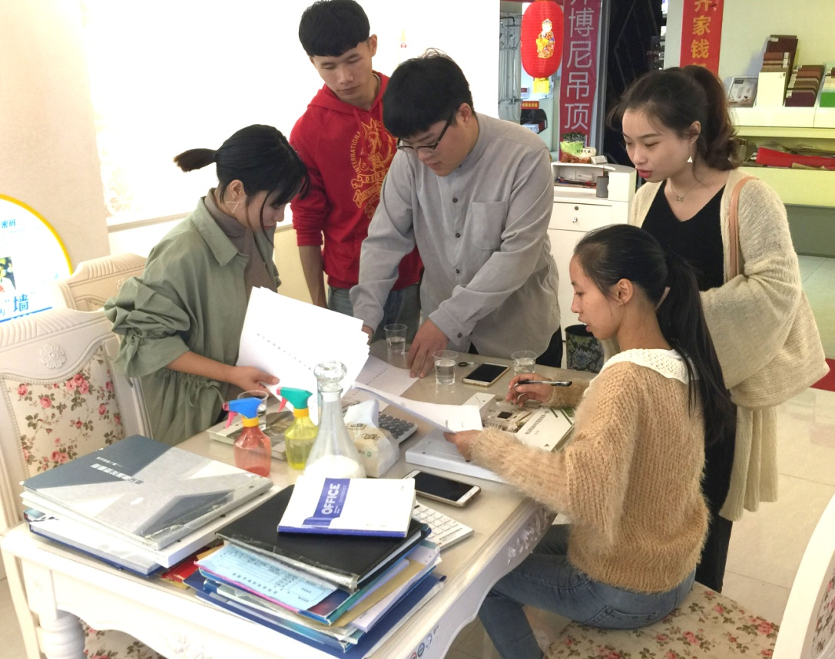
2
签订合同
客户看完之后，开始签订需求文档以及合同。

Slide 9
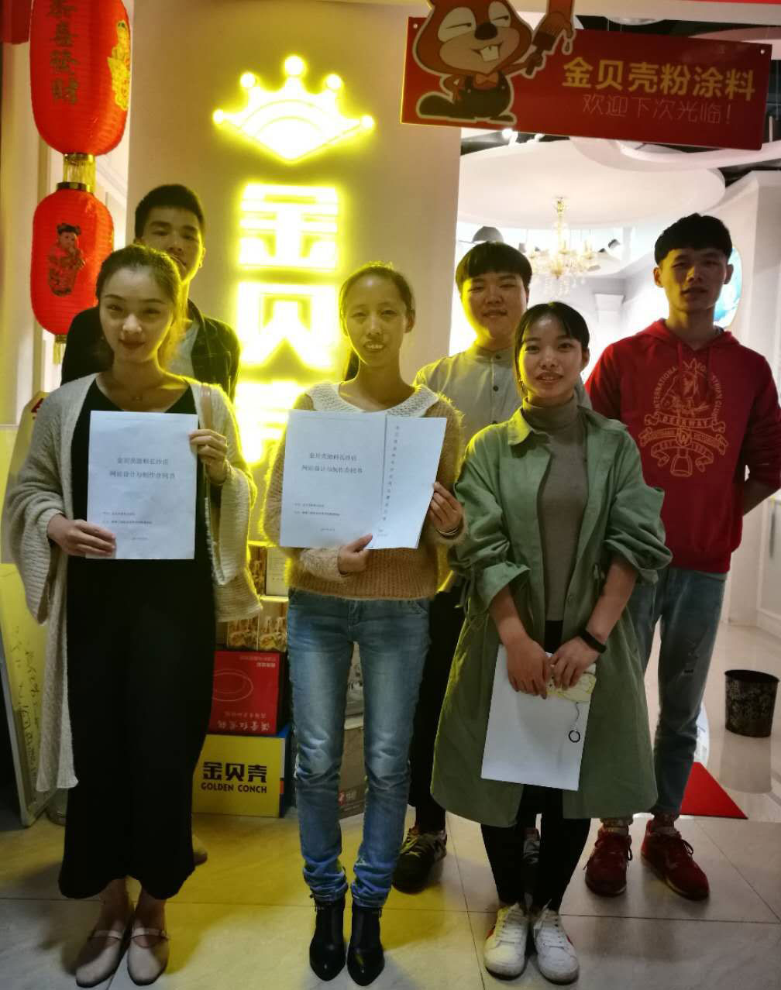
3
合照
需求文档以及合同签订后，我们和客户拍摄了合照。

Slide 10
PART
总结

Slide 11
总结
1. 细心：细心做好每一件事情，才能让客户信任你。
要提前准备一切：打印好合同、联系好客户等，才能更好的开展后续工作。
团队合作很重要：一个团队的力量总会大于一个人的力量，只要我们一起认真努力，成功不会很远。

Slide 12
谢谢大家

